Slide 1
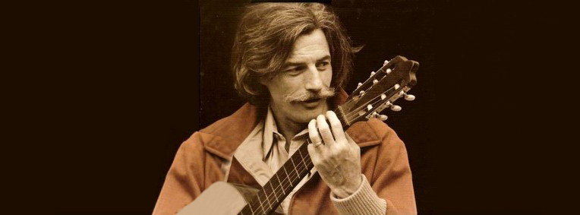
Federico Garcia Lorca
Chanté par Jean Ferrat
Diaporama © Apex

Slide 2
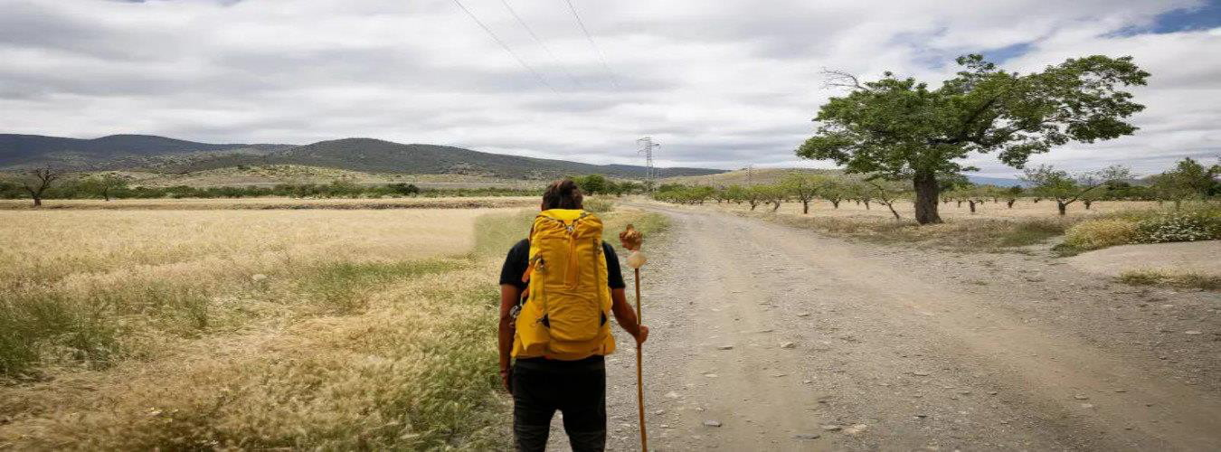
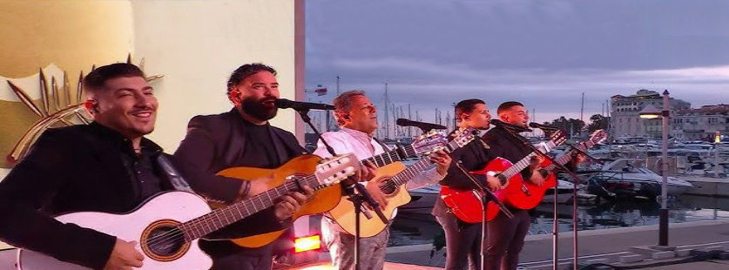
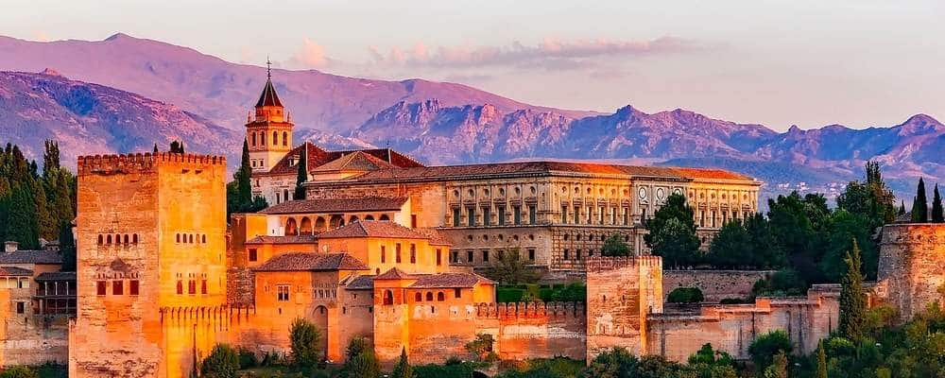
Les guitares jouent des sérénades
Que j´entends sonner comme un tocsin
Mais jamais je n´atteindrai Grenade
Bien que j´en sache le chemin
Federico Garcia Lorca
Chanté par Jean Ferrat
Diaporama © Apex

Slide 3
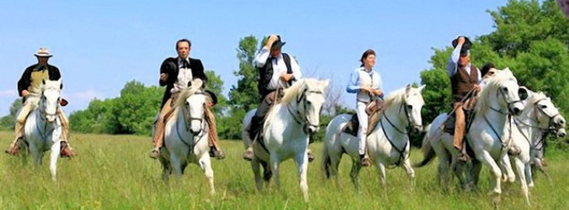
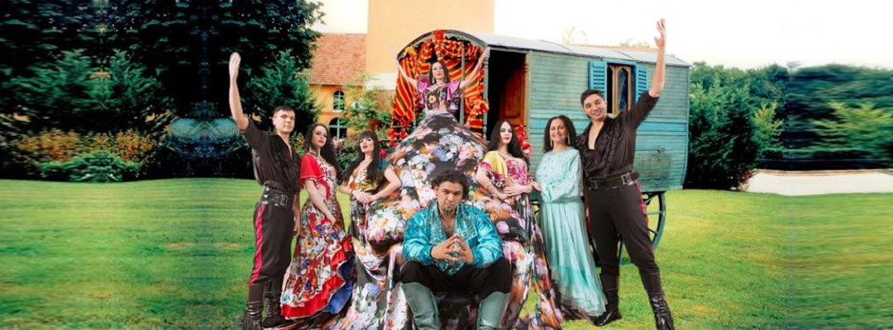
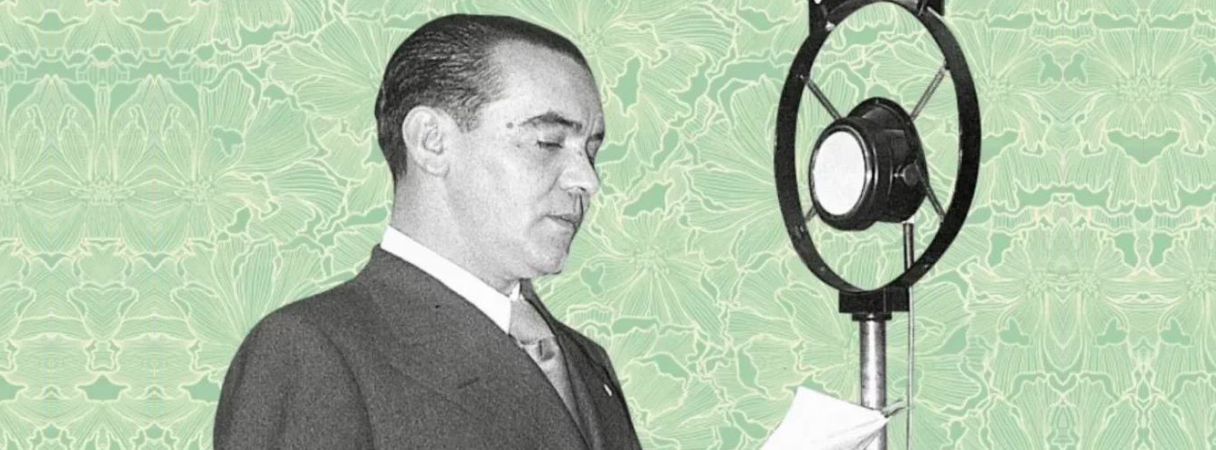
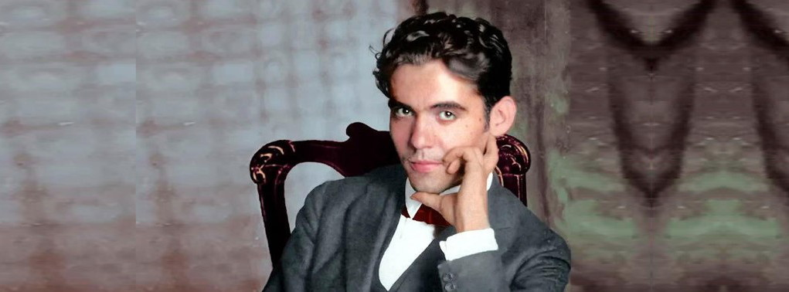
Les guitares jouent des sérénades
Que j´entends sonner comme un tocsin
Mais jamais je n´atteindrai Grenade
Bien que j´en sache le chemin
Dans ta voix galopaient des cavaliers
Et les gitans étonnés levaient leurs yeux de bronze et d´or
Si ta voix se brisa
Voilà plus de vingt ans qu´elle résonne encore
Federico García

Slide 4
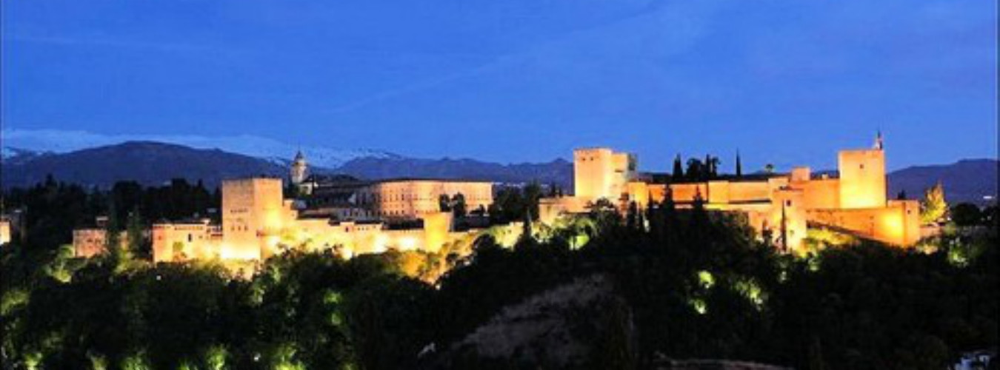
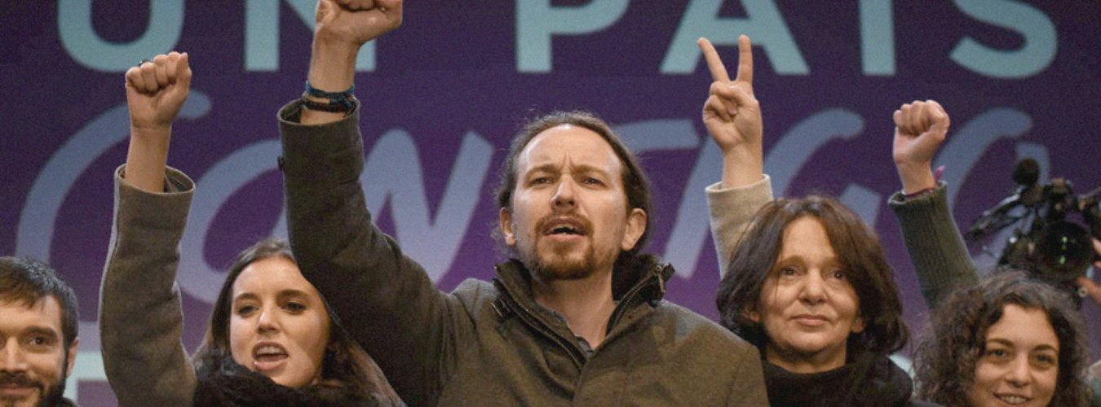
Dans ta voix galopaient des cavaliers
Et les gitans étonnés levaient leurs yeux de bronze et d´or
Si ta voix se brisa
Voilà plus de vingt ans qu´elle résonne encore
Federico García
Voilà plus de vingt ans, Camarades
Que la nuit règne sur Grenade

Slide 5
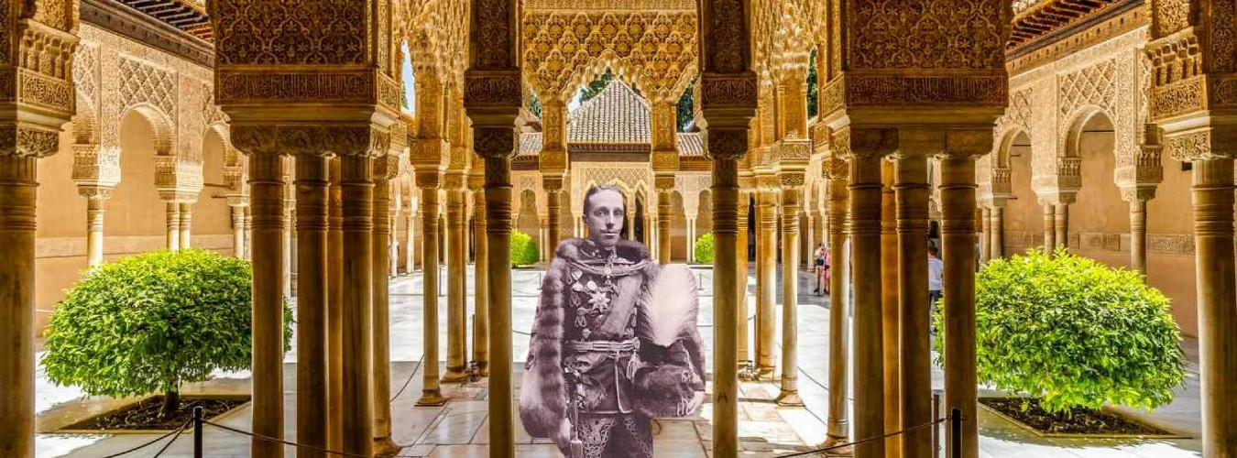
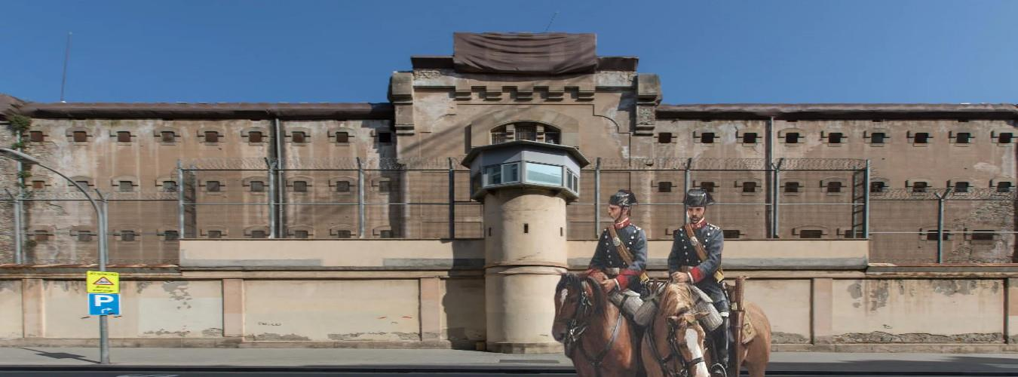
Voilà plus de vingt ans, Camarades
Que la nuit règne sur Grenade
Il n´y a plus de prince dans la ville
Pour rêver tout haut
Depuis le jour où la Guardia civil
T´a mis au cachot

Slide 6
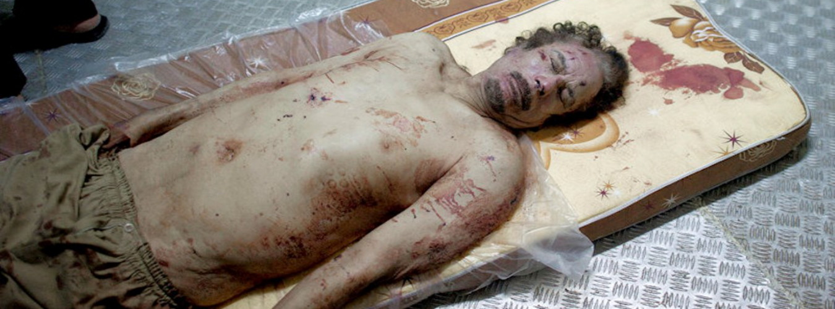
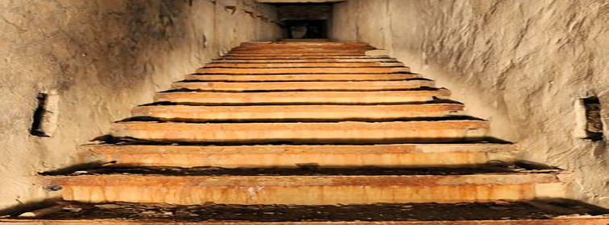
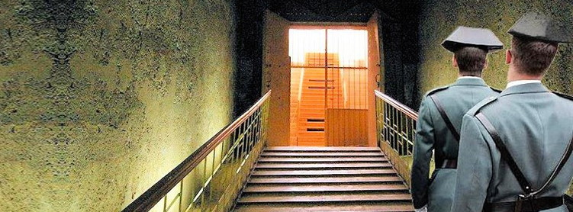
Et ton sang tiède en quête de l´aurore
S´apprête déjà
J´entends monter par de longs corridors
Le bruit de leurs pas
Il n´y a plus de prince dans la ville
Pour rêver tout haut
Depuis le jour où la Guardia civil
T´a mis au cachot

Slide 7
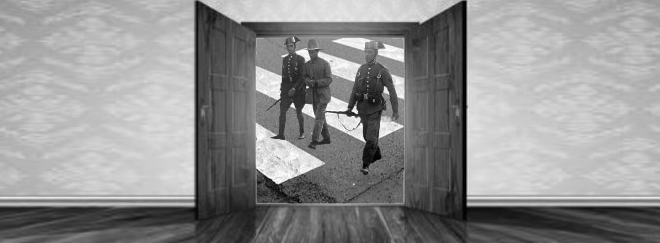
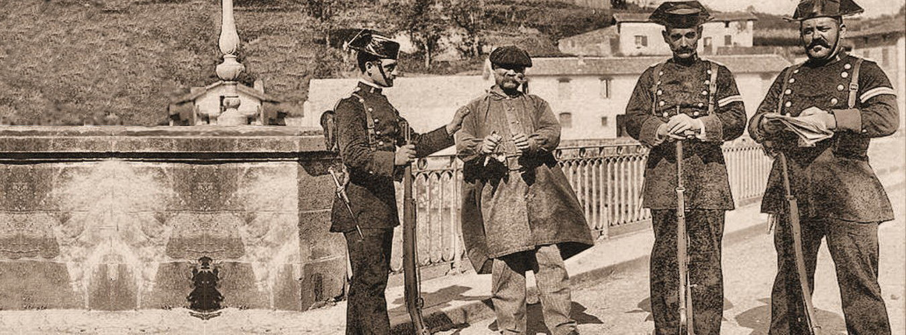
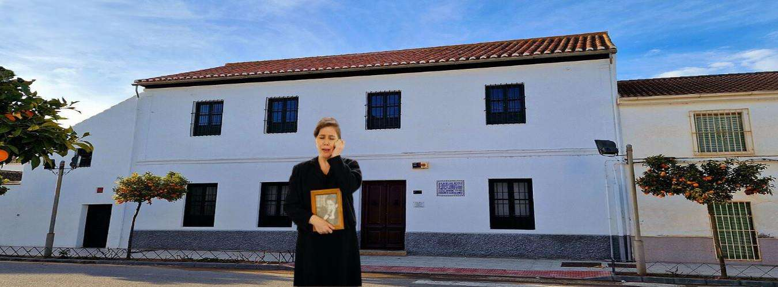
Et ton sang tiède en quête de l´aurore
S´apprête déjà
J´entends monter par de longs corridors
Le bruit de leurs pas
Et voici la porte grande ouverte
On t´entraîne par les rues désertées
Ah! Laissez-moi le temps de connaître
Ce que ma mère m´a donné

Slide 8
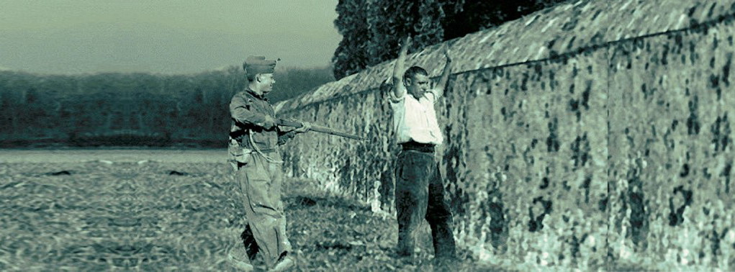
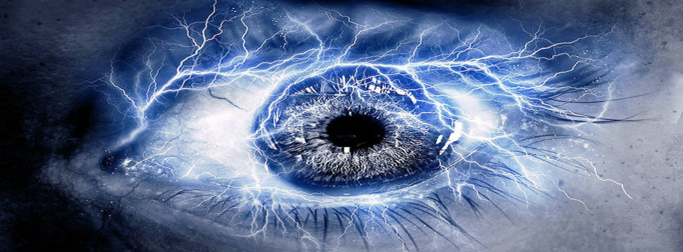
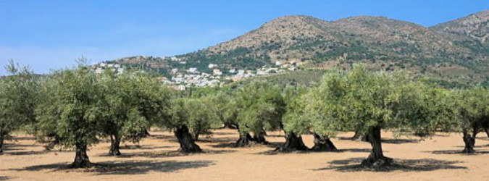
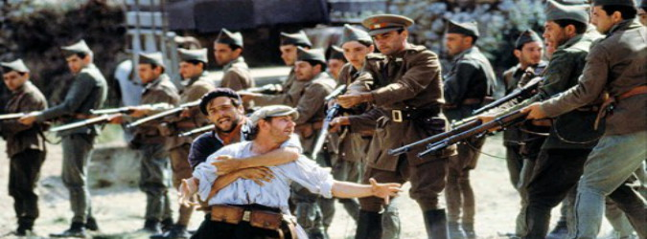
Et voici la porte grande ouverte
On t´entraîne par les rues désertées
Ah! Laissez-moi le temps de connaître
Ce que ma mère m´a donné
Mais déjà face au mur blanc de la nuit
Tes yeux voient dans un éclair
Les champs d´oliviers endormis
Et ne se ferment pas
Devant l´âcre lueur éclatant des fusils
Federico García

Slide 9
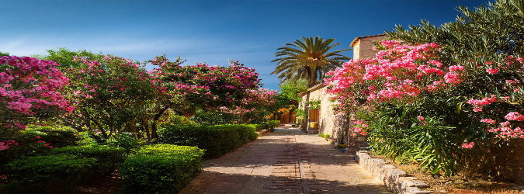
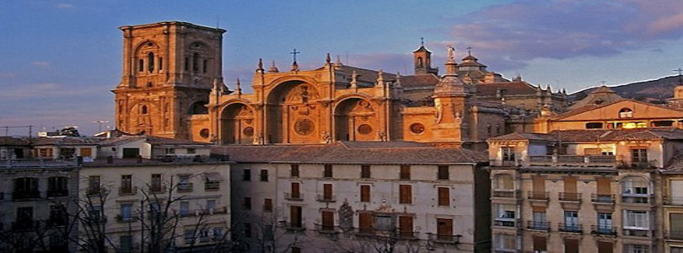
Mais déjà face au mur blanc de la nuit
Tes yeux voient dans un éclair
Les champs d´oliviers endormis
Et ne se ferment pas
Devant l´âcre lueur éclatant des fusils
Federico García
Les lauriers ont pâli, Camarades
Le jour se lève sur Grenade

Slide 10
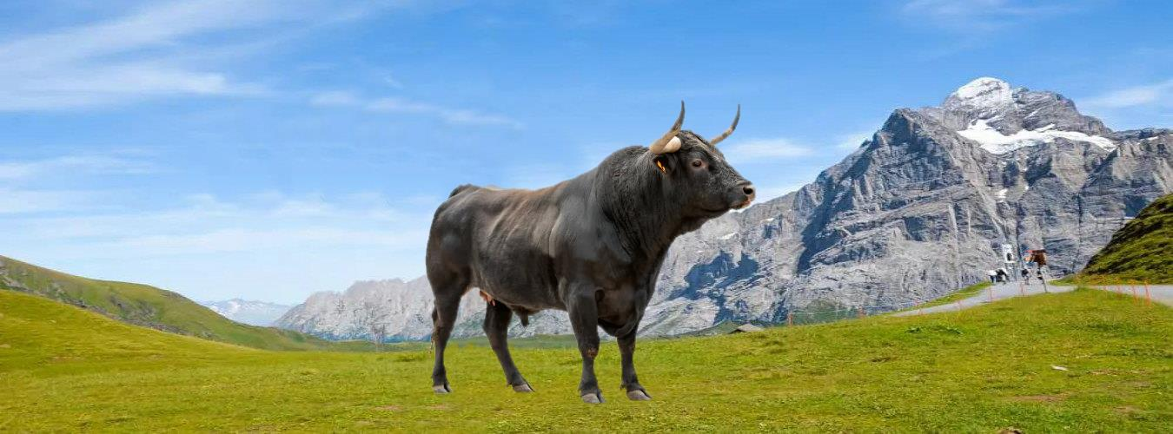
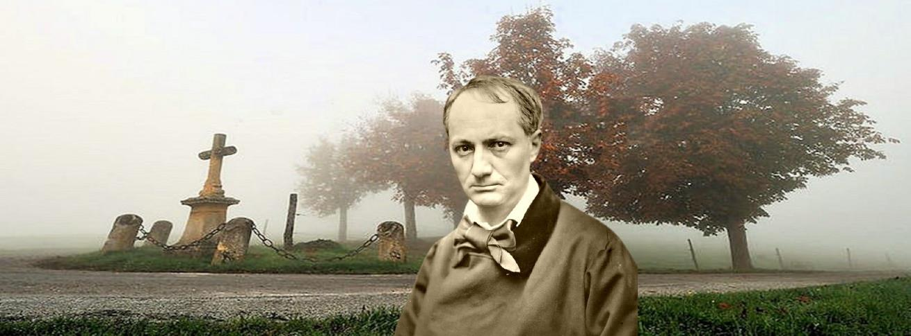
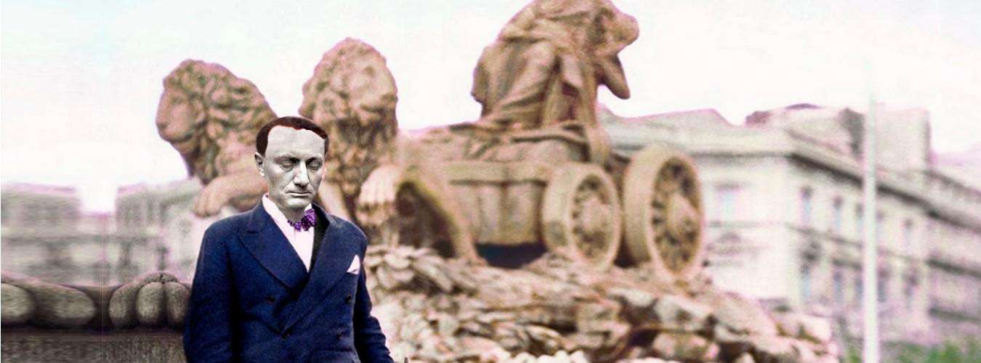
Dure est la pierre et froide la campagne
Garde les yeux clos
De noirs taureaux font mugir la montagne
Garde les yeux clos
Les lauriers ont pâli, Camarades
Le jour se lève sur Grenade

Slide 11
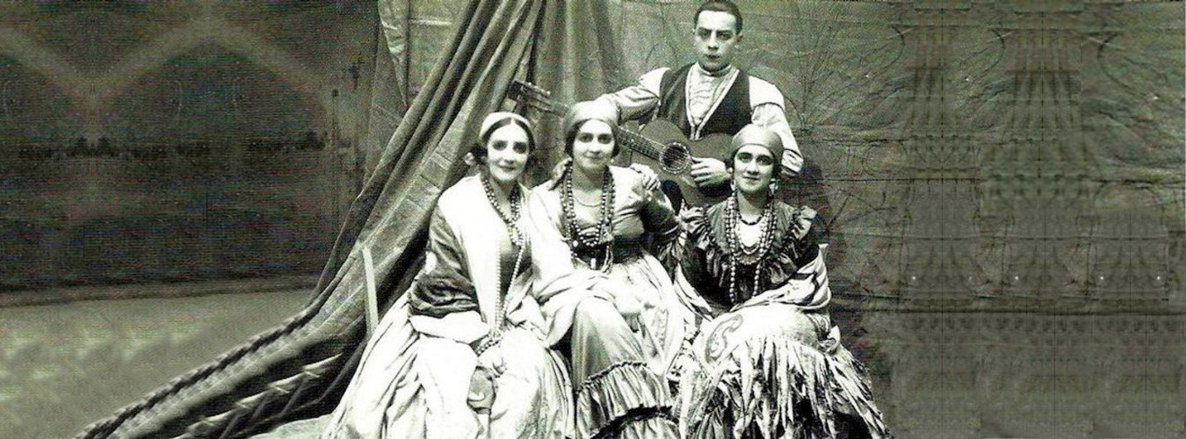
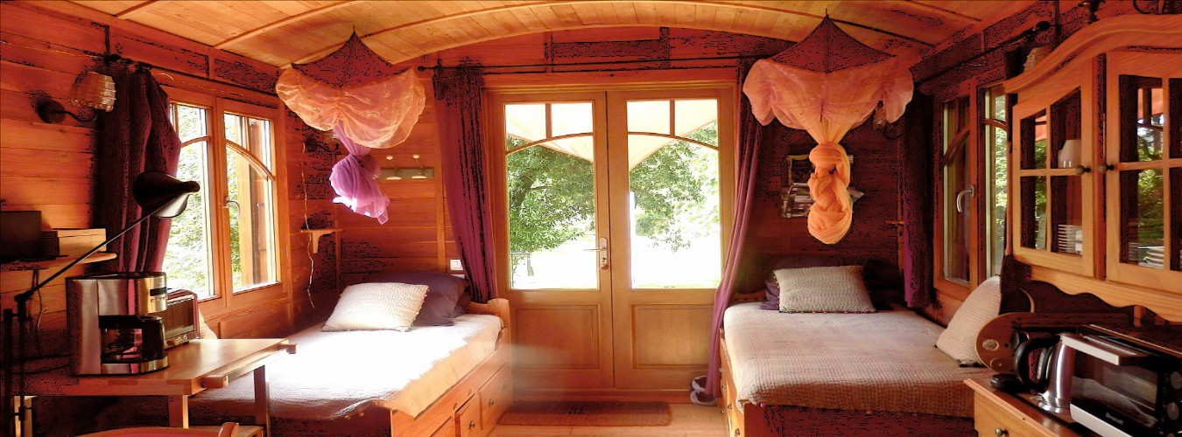
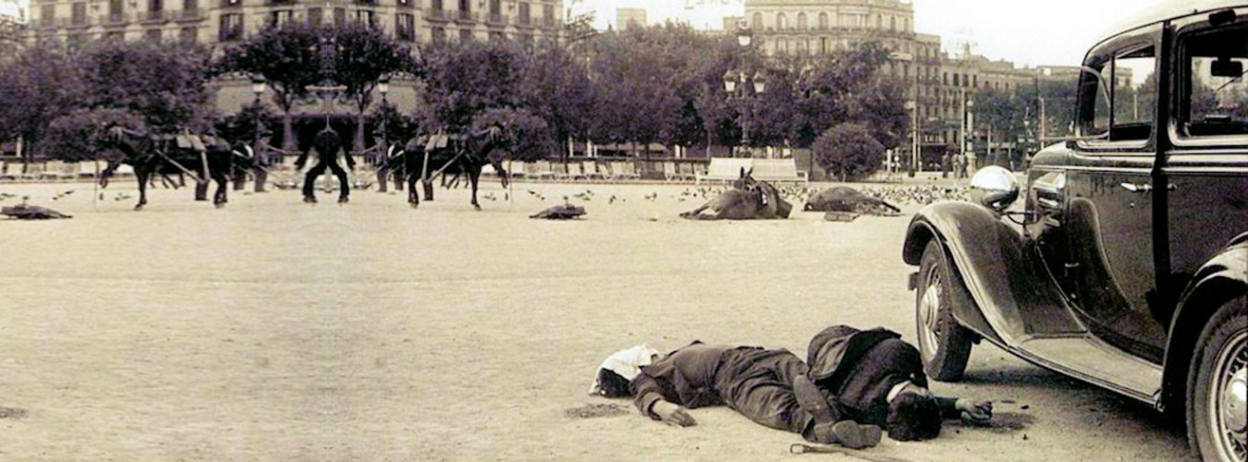
Dure est la pierre et froide la campagne
Garde les yeux clos
De noirs taureaux font mugir la montagne
Garde les yeux clos
Et vous Gitans, serrez bien vos compagnes
Au creux des lits chauds
Ton sang inonde la terre d´Espagne
O Federico

Slide 12
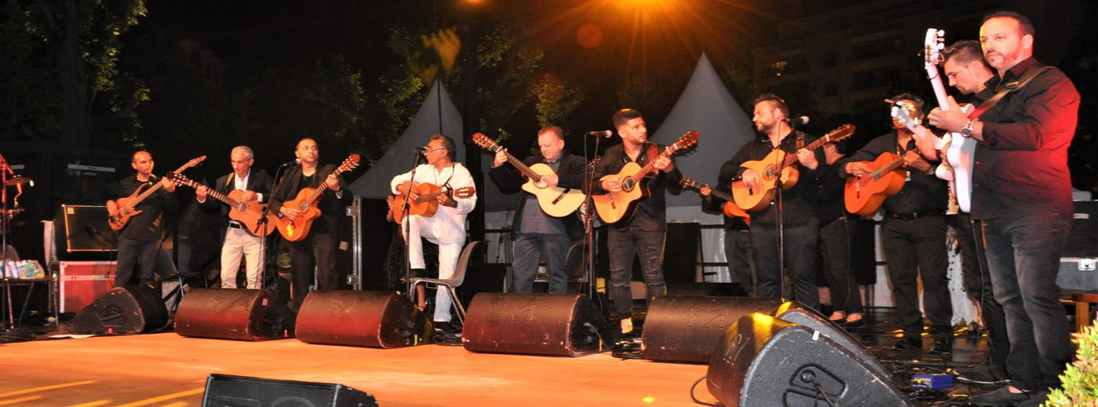
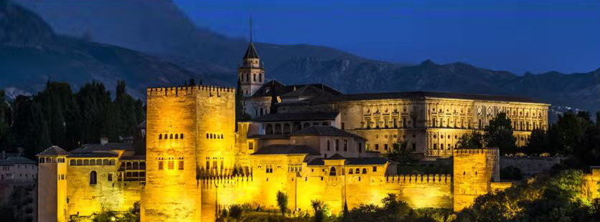




F I N
Les guitares jouent des sérénades
Dont les voix se brisent au matin
Non, jamais je n´atteindrai Grenade
Bien que j´en sache le chemin
Et vous Gitans, serrez bien vos compagnes
Au creux des lits chauds
Ton sang inonde la terre d´Espagne
O Federico
Touche Esc pour quitter

